Slide 1
H&S SOFT Trabajando seguro

Slide 2
Jhonnier Stick Correa Jiménez Anderson Arley Moreno Martínez Karen Natalia Delgado Arango 2061250

Slide 3
H&S SOFT
Prevención de lesiones por el mal uso de los implementos de seguridad.

Slide 4

Problemática
Limitado control del personal y mal uso de los implementos de seguridad en el área de producción.

Slide 5
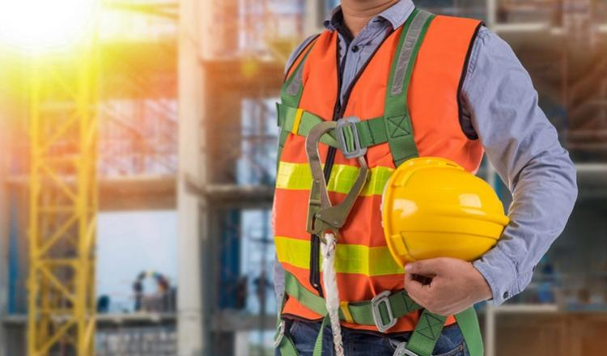
Solución
Se creará un aplicativo web que informara a los empleados que implementos de seguridad son necesarios para su área de trabajo, también llevara un registro de que personal se encuentra en esta área y mostrara información sobre las fechas de dotación para los empleados.
Esto ayudara en caso de emergencia ya que se llevaría un registro del personal y mejoraría la forma de usar los implementos de seguridad dentro del área de trabajo.

Slide 6

Justificación
Una de las principales preocupaciones de la empresa es el control de riesgos que atentan contra la salud de sus trabajadores y contra sus recursos materiales y financieros, Por eso, los accidentes de trabajo y enfermedades profesionales son factores que interfieren en el desarrollo normal de la actividad empresarial, incidiendo negativamente en su productividad y por consiguiente amenazando su solidez.

Slide 7

Objetivo General
Mejorar el proceso de implementación del sistema
de gestión, seguridad y salud en el trabajo para los empleados.

Slide 8

Objetivo Específico
Implementar un software que lleve un control del personal y de información sobre que implementos de seguridad debe tener el empleado.
Recordar la importancia de usar los implementos de seguridad.
En caso de emergencia tener un registro del personal que está en el área de producción.
Identificar las posibles amenazas a los trabajadores que puedan tener dentro de la empresa.

Slide 9
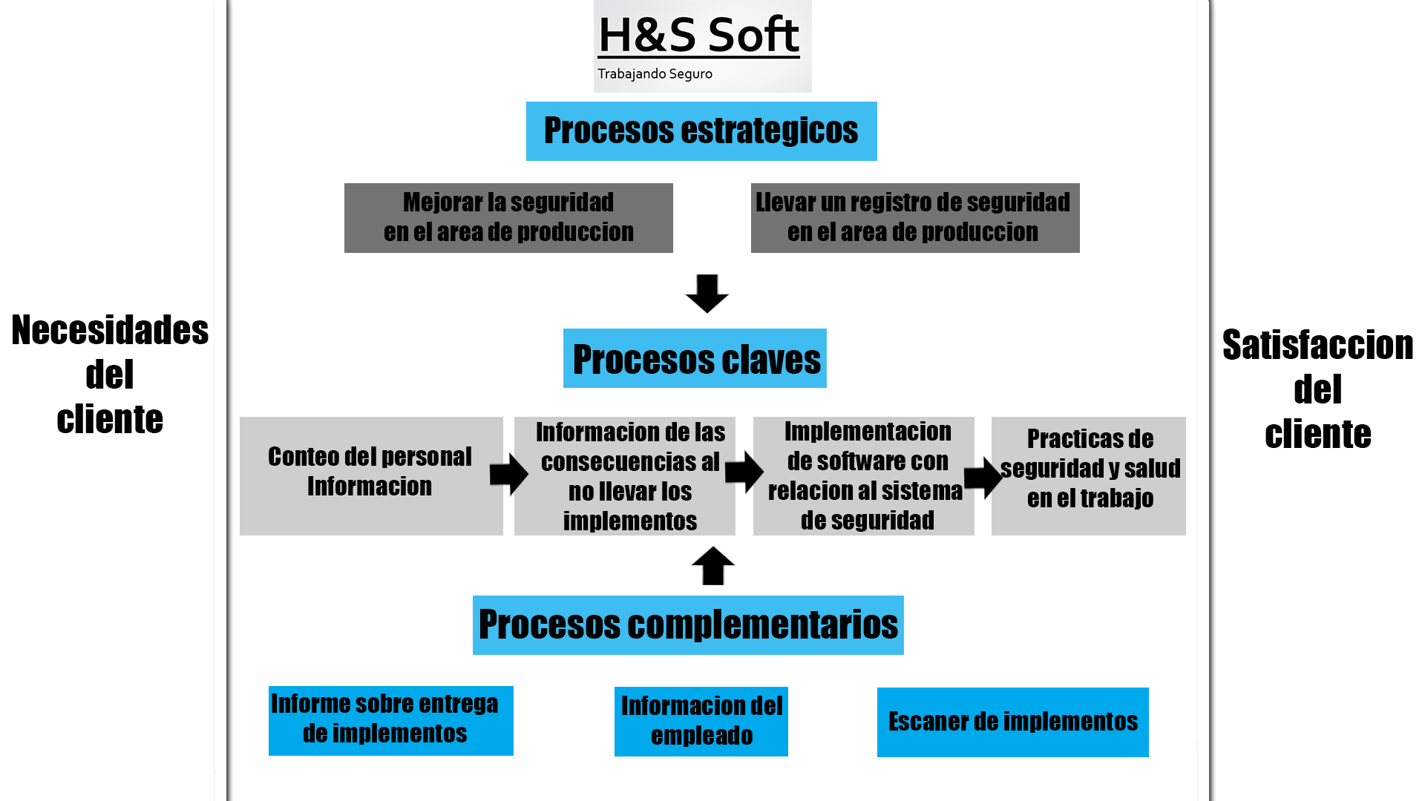
Mapa de procesos

Slide 10
Actualizaciones del proyecto
Se cambio la problemática ya que la teníamos en general y nos queremos enfocar en una sola área.
Teníamos mal diseñado el mapa de procesos ya que no teníamos muy claro como se hacía.
Cambiamos el nombre porque no tenia nada alusivo al tema.
Mala formulación en la entrevista.

Slide 11

Impacto ambiental
La identificación de riesgos potenciales para la seguridad y la salud en el medio ambiente. La adopción de las medidas necesarias para gestionarlos de manera rápida y eficaz pueden dar lugar a una importante reducción de costes al minimizar los tiempos de parada innecesarios, prevenir las lesiones evitables y evitar los desastres medioambientales.

Slide 12

Impacto social
Disminución y prevención de accidentes en el área de producción gracias a una aplicación de informe y revisión de implementos de seguridad dentro de la empresa.

Slide 13

Impacto económico
Todas las consecuencias tienen en el aspecto monetario una perdida para la empresa, con este proyecto buscamos reducir estos gastos mediante la prevención de accidentes dentro del área de producción.

Slide 14
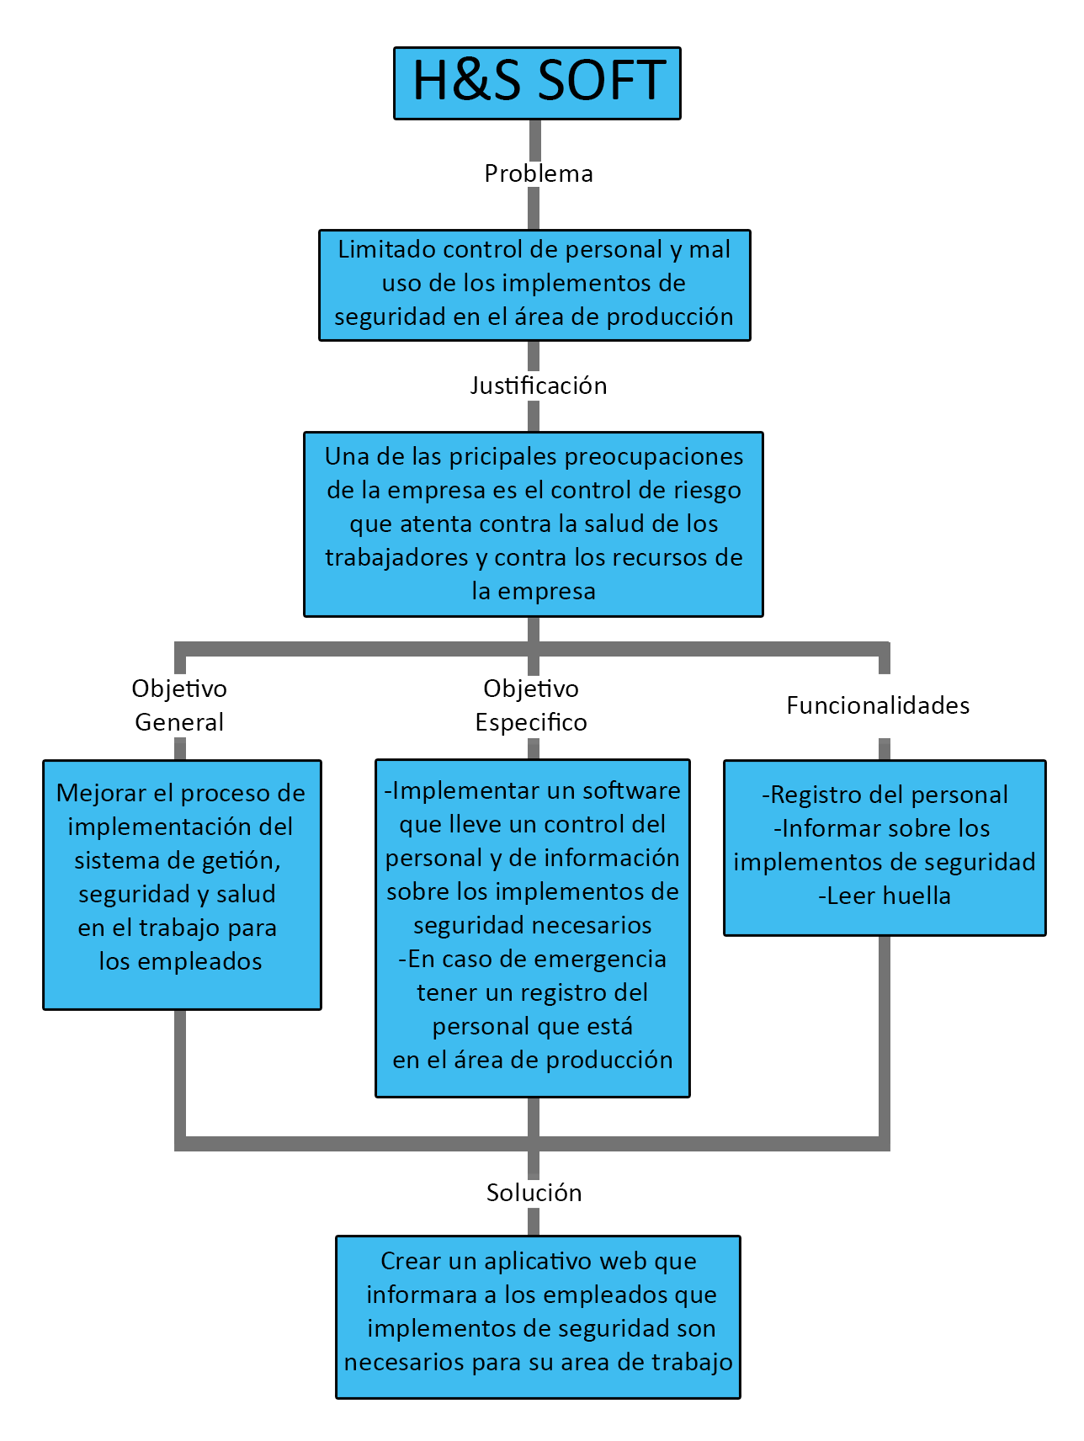
Mapa conceptual

